Slide 1

C.E 팀 프로젝트 수행 내역
나동준 김진산 김강산 김은비 이윤주

Slide 2
C
N
O
T
E
N
T
01
제품 소개 및 기대효과
02
센서 작동 방식
03
어플 작동 방식
04

Slide 3
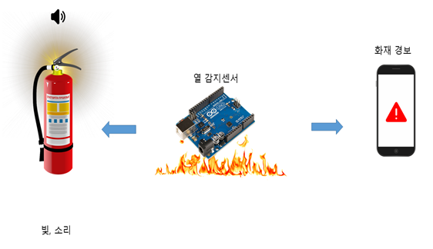
01
제품 소개 및 기대 효과
화재 발생 시 당황하지 않고 소화기 근처에 있는 센서를 통해 빠르게 소화기를 찾을 수 있음
화재 경보 알림을 통해 화재 발생 장소에 있지 않아도 화재 발생 인지 가능

Slide 4
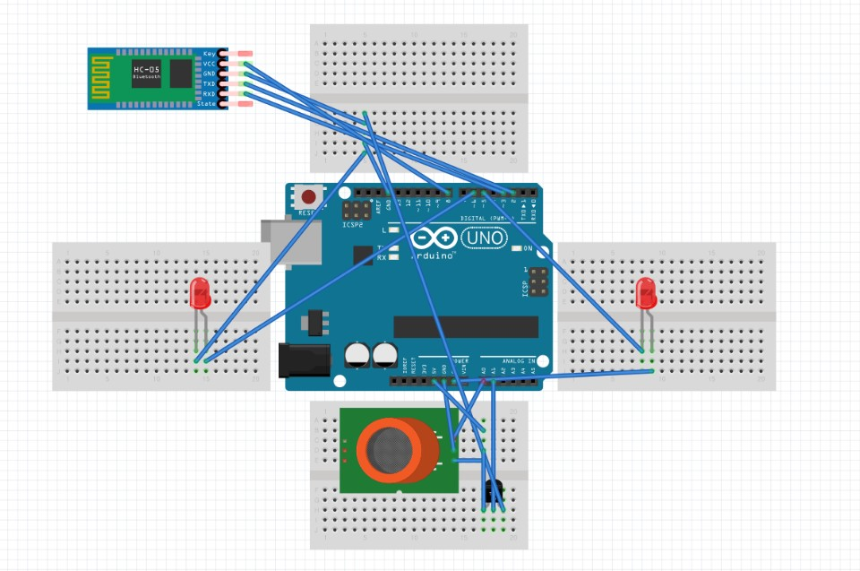
02
센서 작동 방식

Slide 5

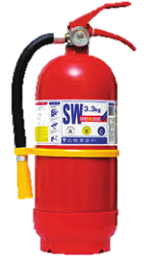
센서

Slide 6


Slide 7
출구
소화기

Slide 8


03
어플 작동 방식 - 평상 시 작동 화면

Slide 9

03
어플 작동 방식 - 화재 발생 시

Slide 10
Thank You

